Slide 1
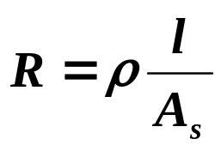
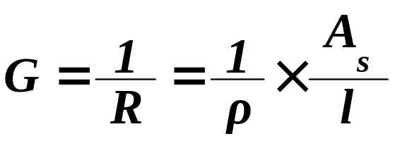
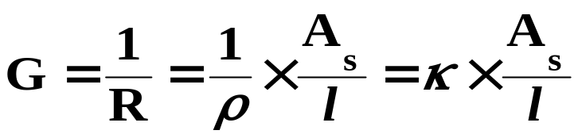
§7.3 电导，电导率和摩尔电导率
1. 几个定义：
(1)电导(G), 单位为S
(1 S = 1 Ω⁻¹）
，定义
(2)电导率(κ)，单位为 S·m⁻¹
电导率κ的物理意义：
单位面积,单位长度的电解质溶液的电导。

Slide 2
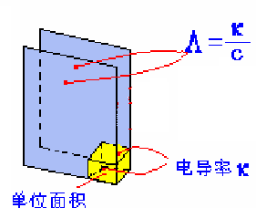
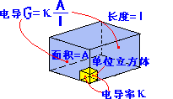
(3)摩尔电导率(Λ_{m}):
Λ_{m} = κ/c
单位为S. m²·mol⁻¹.
物理意义:1摩尔电解质溶液在相距1米的平行电极间的电导.
m
间距1m
1mol

Slide 3
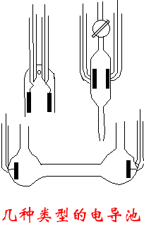
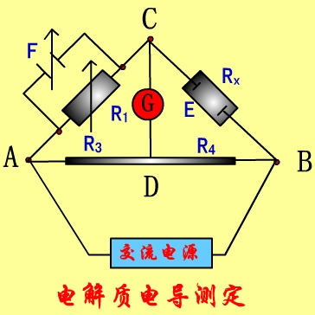
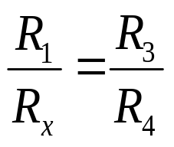
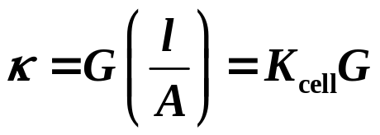
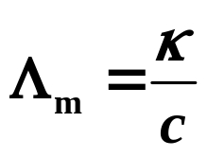
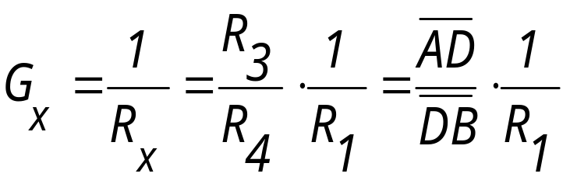
2. 电导的测定
惠斯通（Wheatstone）电桥：
移动D点
K_{cell}= l /A_{s} 为电导池常数

Slide 4
例3
25℃时在一电导池中盛以浓度为0.02 mol/dm³的KCl溶液，测得其电阻为82.4 Ω。若在同一电导池中盛以浓度为0.0025 mol/dm³的K₂SO₄溶液，测得其电阻为326.0 Ω。已知25℃时0.02 mol/dm³的KCl溶液的电导率为0.2768 S/m 。试求：(1) 电导池常数；(2)0.0025 mol/dm³ 的K₂SO₄溶液的电导率和摩尔电导率。

Slide 5
解：(1) 电导池常数
K_{cell} (= l /A_{s} )= κ_{KCl}/G_{KCl} =κ_{KCl}×R_{KCl}
= 0.2768×82.4 m⁻¹ = 22.81 m⁻¹
(2) 0.0025 mol/dm³ 的K₂SO₄溶液的电导率
κ_{K2SO4}= K_{cell} /R_{K2SO4}=(22.81/326.0) Sm⁻¹
= 0.06997 Sm⁻¹
    0.0025 mol/dm³ 的K₂SO₄的溶液的摩尔电导率
    Λ_{mK2SO4} = κ_{K2SO4}/c = 0.06997/2.5 S·m² · mol⁻¹
    =0.02799 S·m² · mol⁻¹

Slide 6
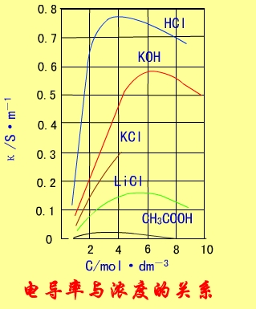
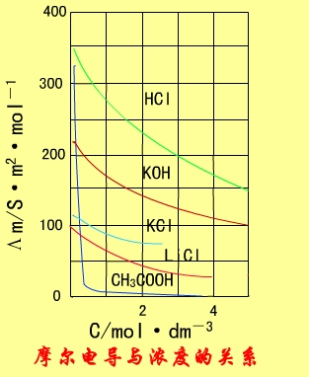
3.浓度对电导的影响
（1）电导率与浓度的关系
（2）摩尔电导率与浓度的关系
摩尔电导率与浓度的关系为 Λ_{m} = κ/c ，

Slide 7
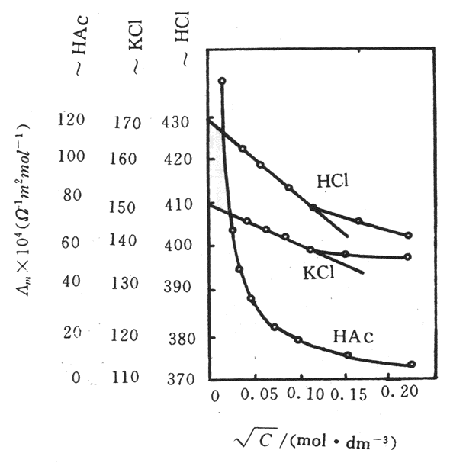
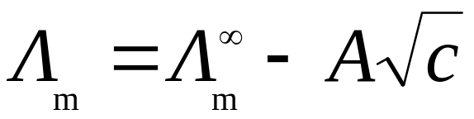

（3）摩尔电导率与浓度的定量表示
柯尔劳施（Kohlrausch）：在很稀的溶液中，强电解质的摩尔电导率与其浓度的平方根成直线关系，即：
通过外推法得到
对弱电解质c_{B}↓,Λ_{m} ↑↑，不遵守Kohlrausch 经验公式。无法由实验准确测得弱电解质的无限稀释摩尔电导率。

Slide 8
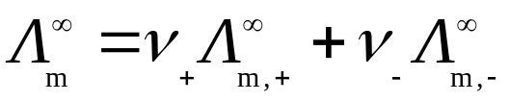
4. 离子独立运动定律和离子的摩尔电导率
Λ_{m}∞（KCl） | 0.01499 | Λ_{m}∞（KNO₃） | 0.01450 | 0.00049
Λ_{m}∞（LiCl） | 0.01150 | Λ_{m}∞（LiNO₃） | 0.01101 | 0.00049
 | 0.00349 |  | 0.00349
Λ_{m}∞ 单位：S · m² ·mol⁻¹
(1)柯尔劳施离子独立运动定律
在无限稀释溶液中，离子彼此独立运动，互不影响，无限稀释电解质的摩尔电导率等于无限稀释时阴、阳离子的摩尔电导率之和。电解质C_{ν+}A_{ν-}的无限稀释摩尔电导率为：

Slide 9
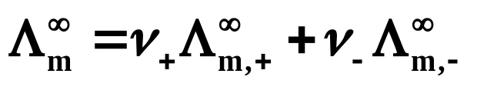
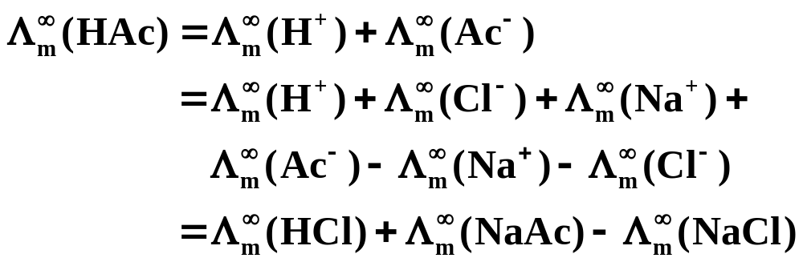
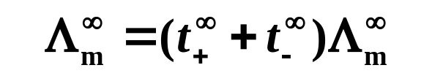
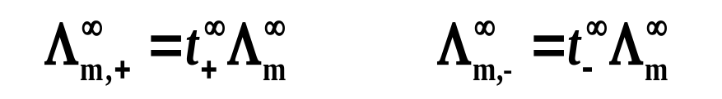
（2）弱电解质无限稀释摩尔电导率的求法
（3）无限稀释时离子摩尔电导率的求法
对于1-1价型的电解质
（离子迁移数可测）

Slide 10
P12给出了25℃时部分离子的摩尔电导率。由表7-3-2 可得如下结论：
①离子极限摩尔电导按Li⁺、Na⁺、K⁺ 顺序递增；
②H⁺、OH⁻ 离子的极限摩尔电导的数值最大。
思考：为什么H⁺、OH⁻ 离子的极限摩尔电导的数值最大呢？
H⁺离子的特殊迁移机理：氢键传递
5. 应用举例
(1) 柯尔劳施公式可以求算未知离子的摩尔电导率，特别是可以利用已知物的摩尔电导率求出未知物的摩尔电导率。

Slide 11
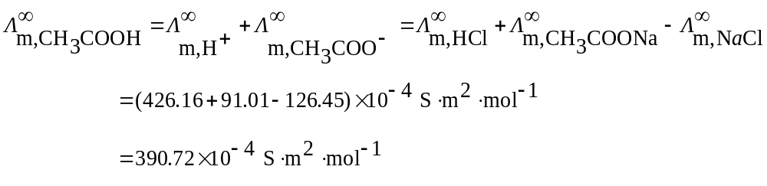
例：由实验测定并外推知25℃时HCl、CH₃COONa和NaCl极限摩尔电导率分别是426.16×10⁻⁴、91.01×10⁻⁴和126.45 S·m²·mol⁻¹, 仅在手册中查到H⁺的极限摩尔电导率是349.82×10⁻⁴ S·m²·mol⁻¹, 求Cl⁻的极限摩尔电导率。由于CH₃COOH是弱电解质，实验外推法不易测准其极限摩尔电导率，试用柯尔劳施公式求之。
解：已知Λ_{m}∞ _{HCl}= 426.16×10⁻⁴ S·m²·mol⁻¹
Λ_{m}∞ _{H+} = 349.82×10⁻⁴ S·m²·mol⁻¹
则Cl⁻的Λ_{m}∞ = Λ_{m}∞ _{HCl} -Λ_{m}∞ _{H+} =76.34×10⁻⁴ S·m²·mol⁻¹

Slide 12
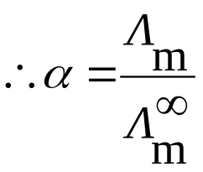
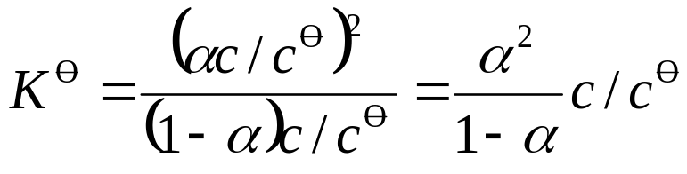
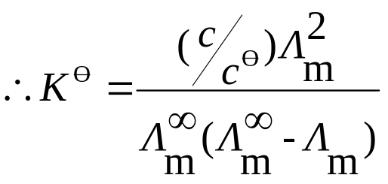
(2)计算弱电解质的解离度α及解离常数K^{ө}
已电离电解质的物质的量
α
=
电解质总的物质的量
醋酸电离：
    CH₃COOH = H⁺ + CH₃COO⁻
解离前 c 0 0
解离平衡时 c(1-α) cα cα

Slide 13
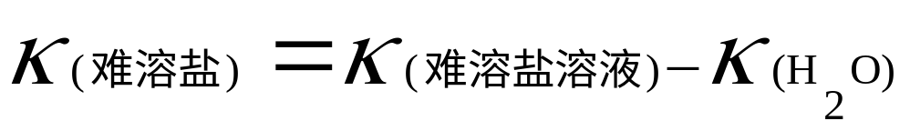
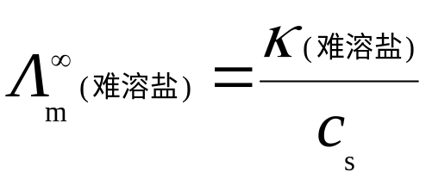
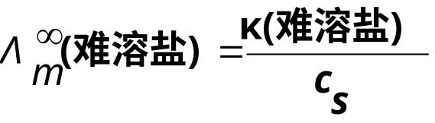

(3) 计算难溶盐的溶解度
①难溶盐饱和溶液可认为是无限稀释，盐的极限摩尔电导率可查表得到。 ②水的电导率相对不能忽略。
则运用摩尔电导率的公式可求难溶盐饱和溶液的浓度c_{s} ：
例 (P₁₃) ：25℃时, AgCl饱和水溶液的电导率为3.41×10⁻⁴ S·m⁻¹. 已知同温下水的电导率为1.60×10⁻⁴ S·m⁻¹,计算 25℃时AgCl的溶解度。
解析：据公式 ，若能求出摩尔电导率 和电导率κ，则可求该饱和溶液的浓度c，即知其溶解度。

Slide 14
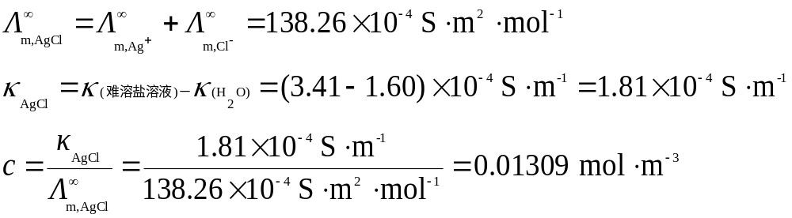



查表知：
(4) 检验水的纯度
纯水本身有微弱的解离：
查表得
这样，纯水的电导率应为
事实上，水的电导率小于 ，就认为是很纯的了，称为“电导水”，若大于这个数值，那肯定含有某种杂质。

Slide 15
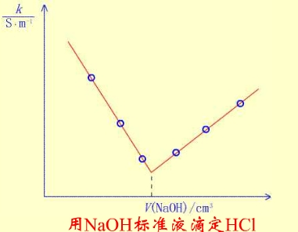
（5）电导滴定
利用滴定过程中被滴定液的电导变化的转折点来确定滴定终点。
电导滴定的优点：不用指示剂，对有色溶液和沉淀反应都能得到较好的效果，并能自动纪录。

Slide 16
§7.4 电解质的平均离子活度因子及
德拜 - 休克尔（Debye-Hükel）极限公式
平均离子活度和平均离子活度因子
若B电解质C_{ν+}A_{ν-} 的质量摩尔浓度为b，活度为a，则
溶液化学势：μ_{B} =μ_{B}⊝ +RTln a_{B}
真实溶液: α_{B}= γ_{B}.b_{B}/b⊝
∴真实溶液化学势: μ_{B} =μ_{B}⊝ +RTlnα_{B}
=μ_{B}⊝ +RTln(γ_{B} .b_{B}/b⊝)

Slide 17
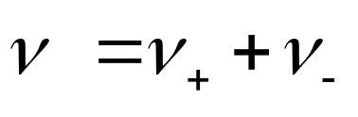
设强电解质C_{ν+}A_{ν-}完全电离 C_{ν+}A_{ν-} →ν₊C^{z+} +ν₋A^{z-}
整体化学势：μ =μ⊝ + RTlnα ………………………(1)
离子化学势：μ₊=μ⊝ ₊+ RTlnα₊
μ₋=μ⊝ ₋+ RTlnα₋
又∵μ =ν₊μ₊＋ν₋μ₋
∴μ =（ν₊μ⊝ ₊＋ν₋μ⊝ ₋）＋ RTln（α₊^{ν+}α₋^{ν-}）
＝μ⊝ ＋ RTln（α₊^{ν+}α₋^{ν-}） ……………………(2)
(2)与(1)比较得：α＝α₊^{ν+}α₋^{ν-}
令

Slide 18
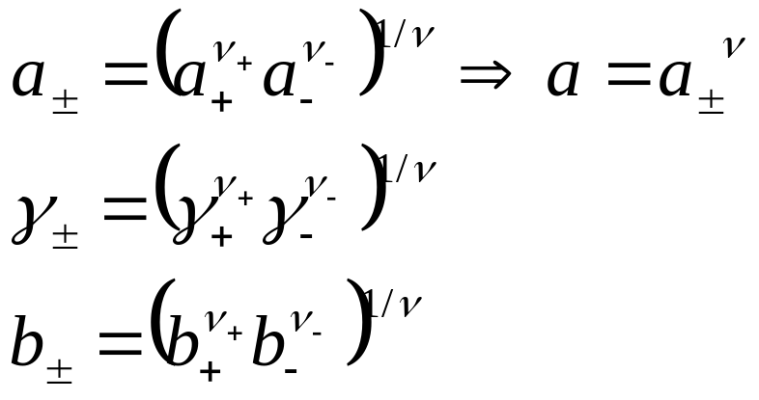
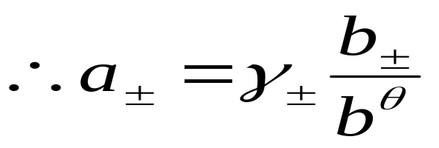
定义离子的平均活度、平均活度系数与平均质量摩尔浓度分别为：
α± ＝(α₊^{ν+}α₋^{ν-})^{１／ν}
＝[γ₊^{ν+}(b＋ /b⊝)^{ν+}γ₋^{ν-}(b₋/b⊝)^{ν-} ]^{１／ν}
＝(γ₊^{ν+}γ₋^{ν-}b₊^{ν+} b₋^{ν-})^{１／ν}/b⊝
＝(γ₊^{ν+}γ₋^{ν-})^{１／ν}(b₊^{ν+}b₋^{ν-})^{１／ν}/b⊝
＝γ±b±/b⊝
γ±—可测
b±—由b可求
（强电解质）
作业：7，10，13

Slide 19
例：实验测得25℃时0.1 mol/kg H₂SO₄γ±= 0.265,求H₂SO₄的
活度。
解：对于H₂SO₄, ν₊= 2, ν₋ = 1; ν= ν₊ + ν₋ = 3; b₊ =ν₊b = 2b
b₋ =ν₋b = b, b±=(b₊^{ν+}b₋^{ν-})^{1/ν}= [(2b)²b]^{1/3}= 4^{1/3}b
a± =γ±(b±/b^{θ})= 0.265×4^{1/3}×0.1 = 0.0421
a = a±^{ν}= 0.0421³= 7.46×10⁻⁵

Slide 20

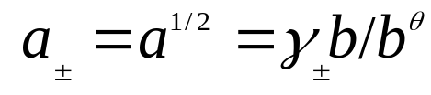
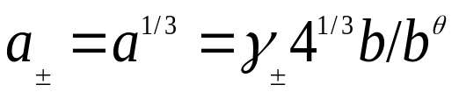
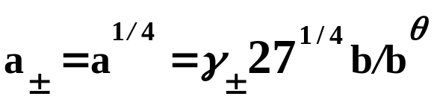
其它价型依定义式类推
NaNO₃ z₊＝1 ｜z₋｜＝1 称为1-1型电解质
BaSO₄ z₊＝2 ｜z₋｜＝2 称为2-2型电解质
Na₂SO₄ z₊＝1 ｜z₋｜＝2 称为1-2型电解质
Ba(NO₃)₂ z₊＝2 ｜z₋｜＝1 称为2-1型电解质
Na₃PO₄ z₊＝1 ｜z₋｜＝3 称为1-3型电解质
AlCl₃ z₊＝3 ｜z₋｜＝1 称为3-1型电解质

